Slide 1
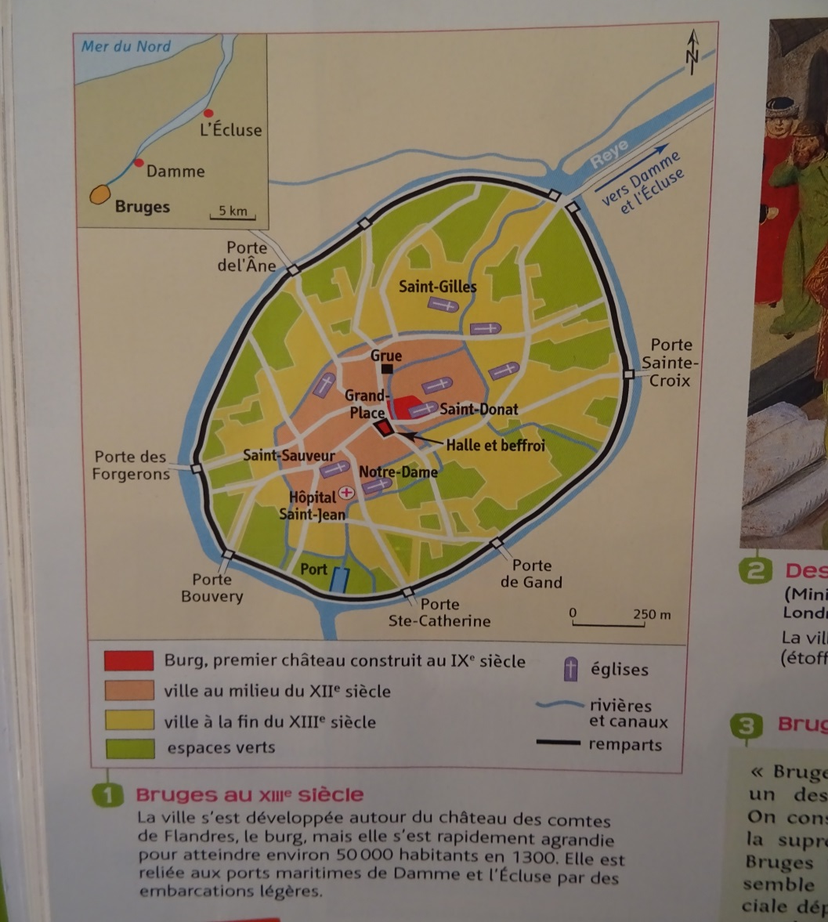
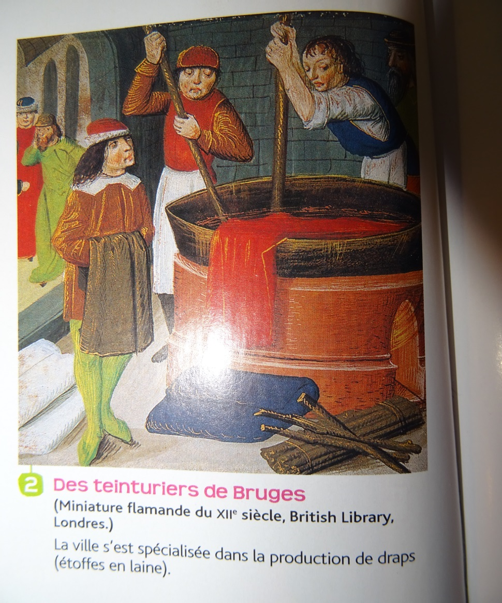
COMPETENCES SOCLE COMMUN:
Je pratique différents langages (décrire et expliquer le développement de Bruges au Moyen-Age) D 1, 2, 4
Question:
A partir des documents 1 à 4, montrez comment Bruges s’est développée au Moyen-Age?

Slide 2
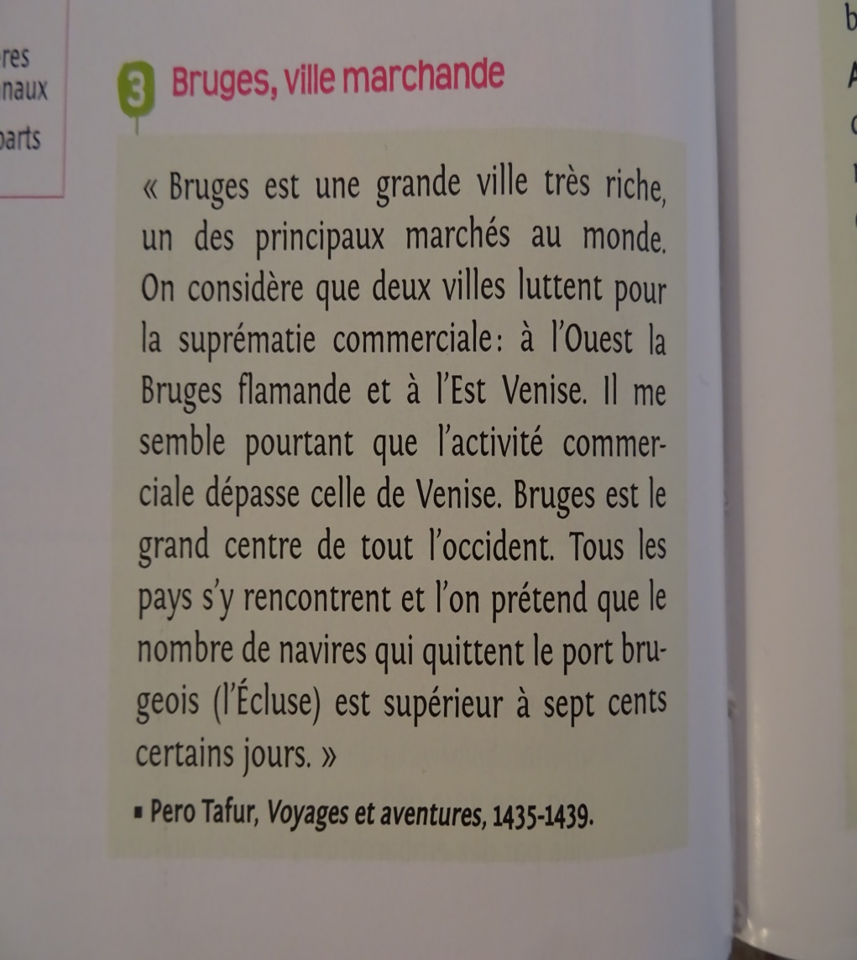
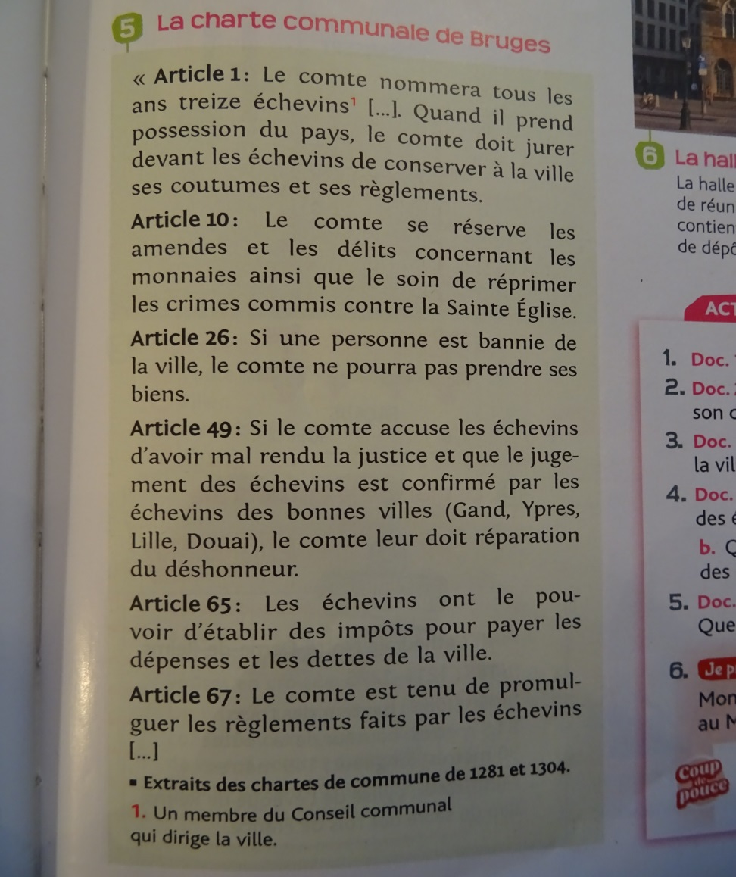

Slide 3
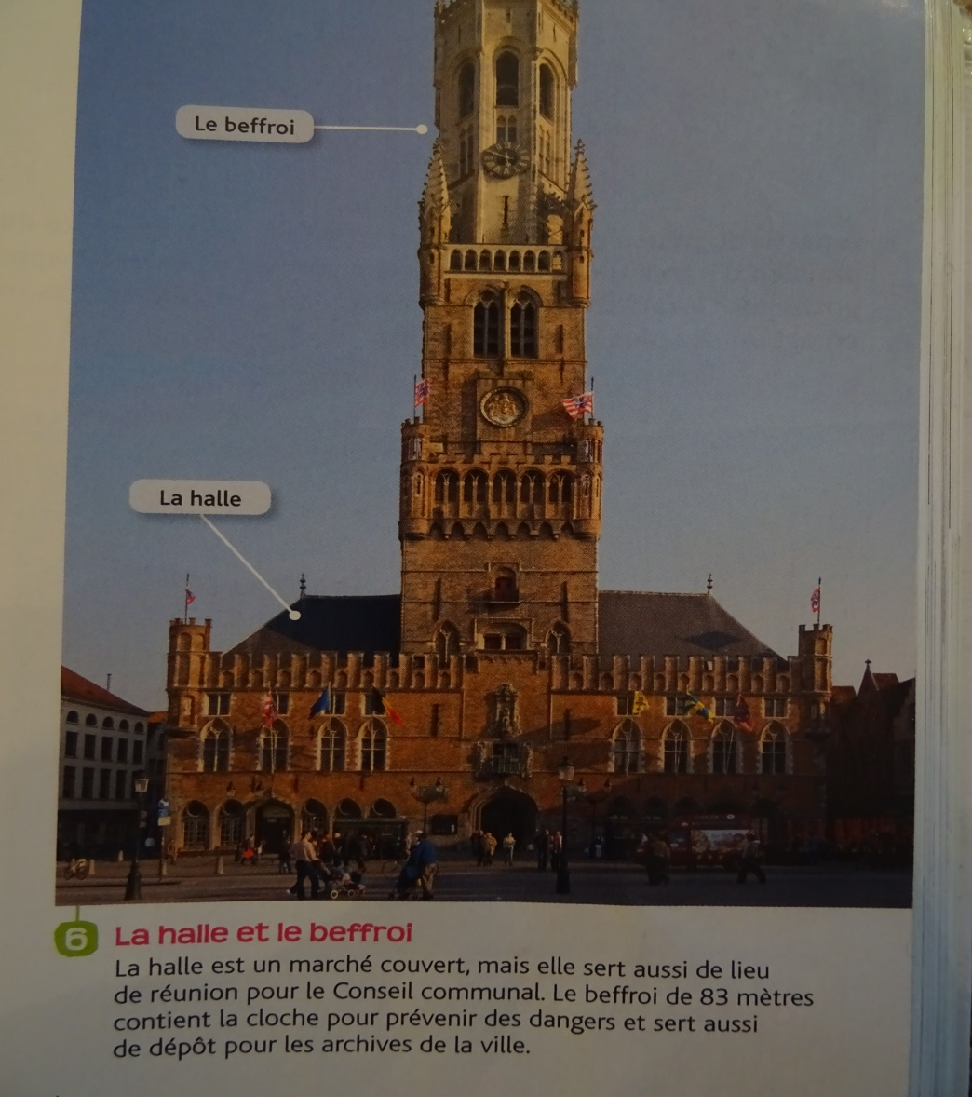

Slide 4
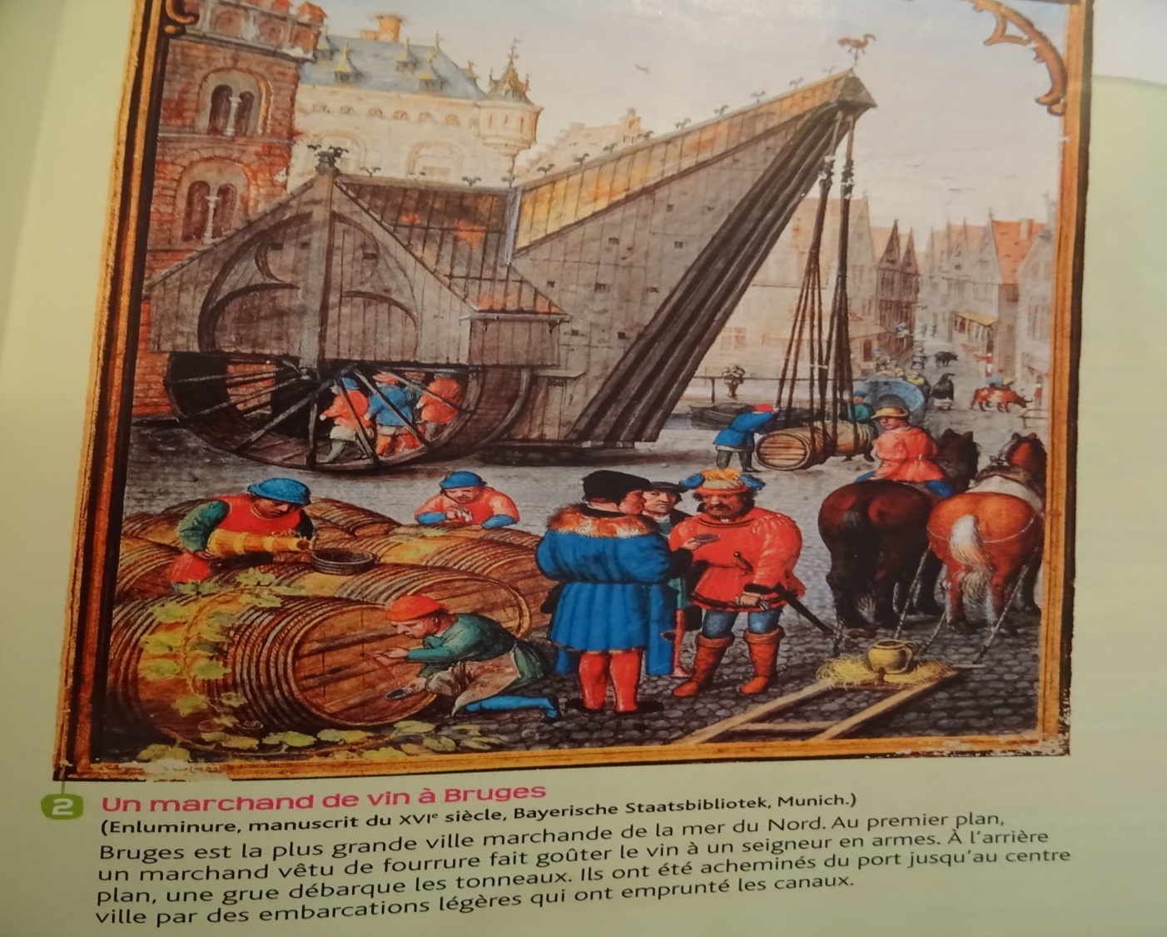

Slide 5
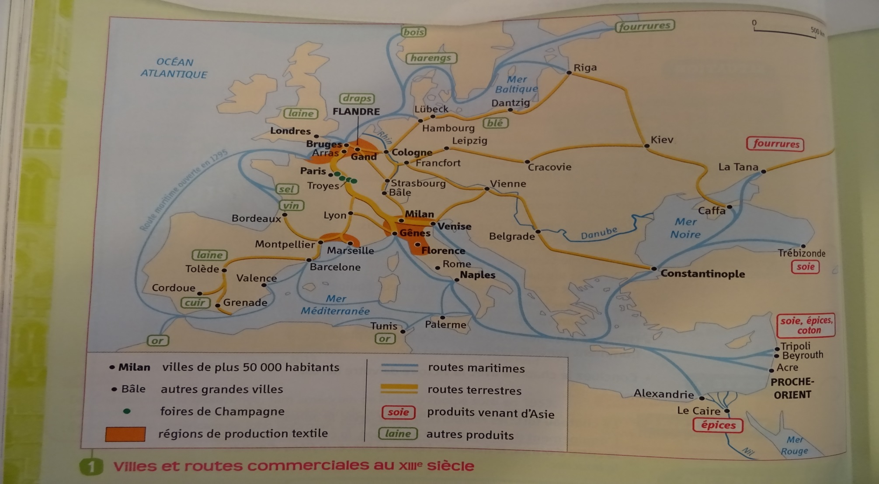
Question:
Comment expliquer l’essor des villes au moyen-age?

Slide 6
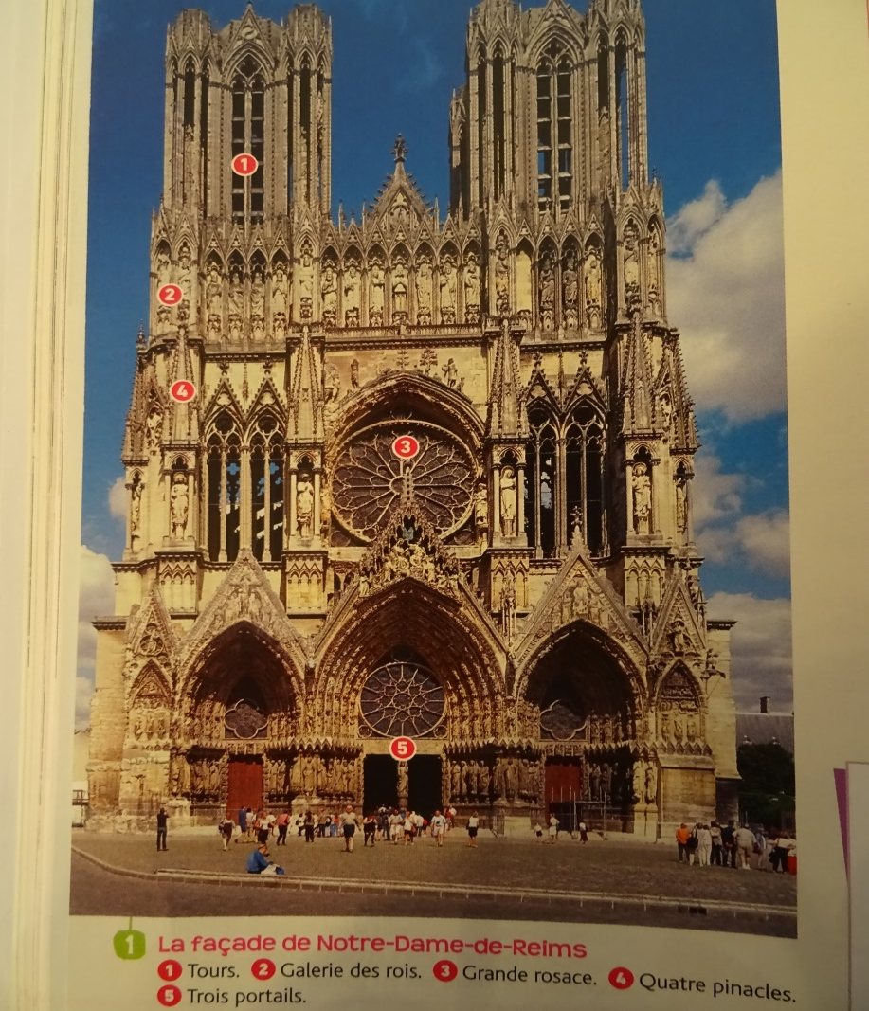
Question:
Quel édifice se trouve au centre des villes? Pourquoi?

Slide 7
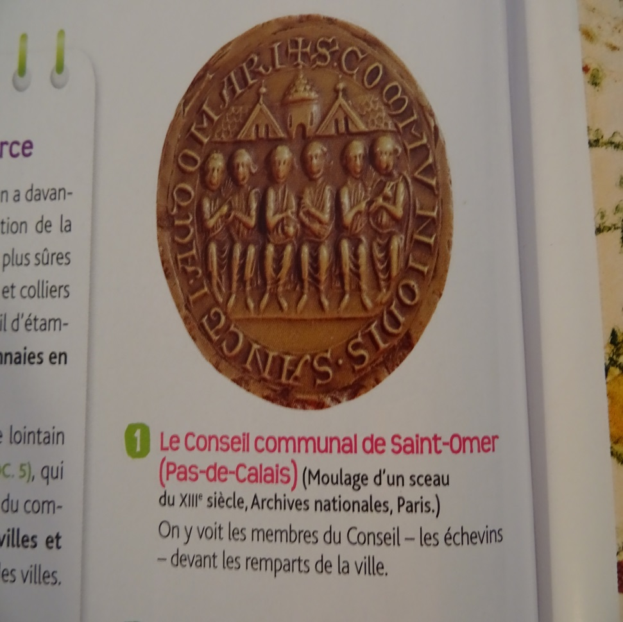
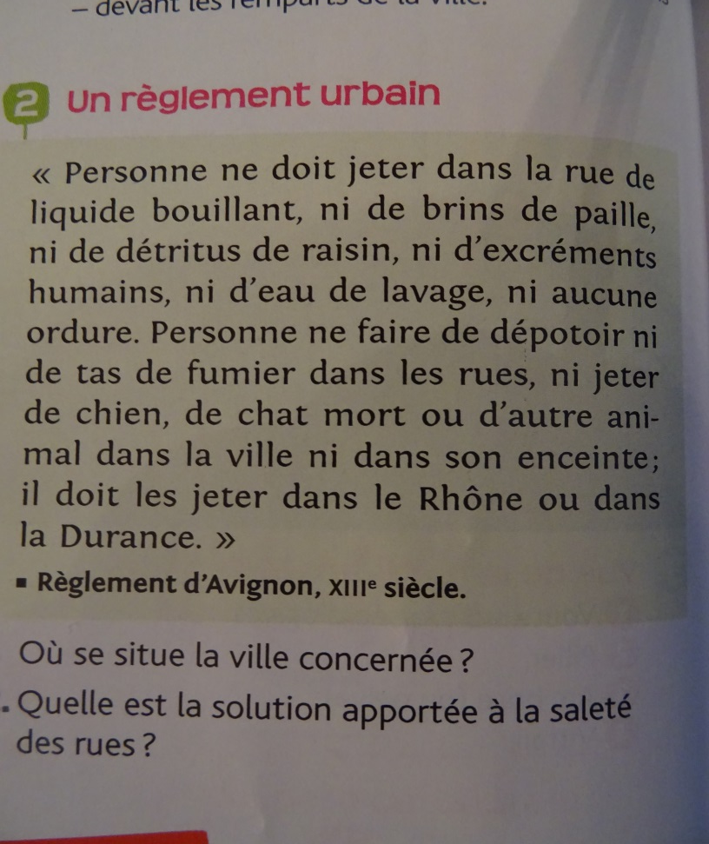
Questions:
Qui dirige la ville?
Comment les villes étaient gérées?

Slide 8
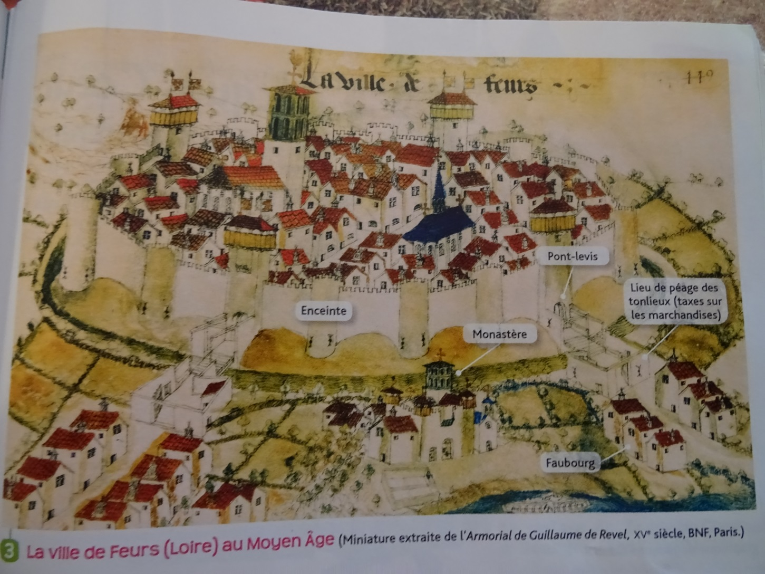
Question:
Décrivez la ville de Fleurs-sur-Loire au Moyen-Age

Slide 9
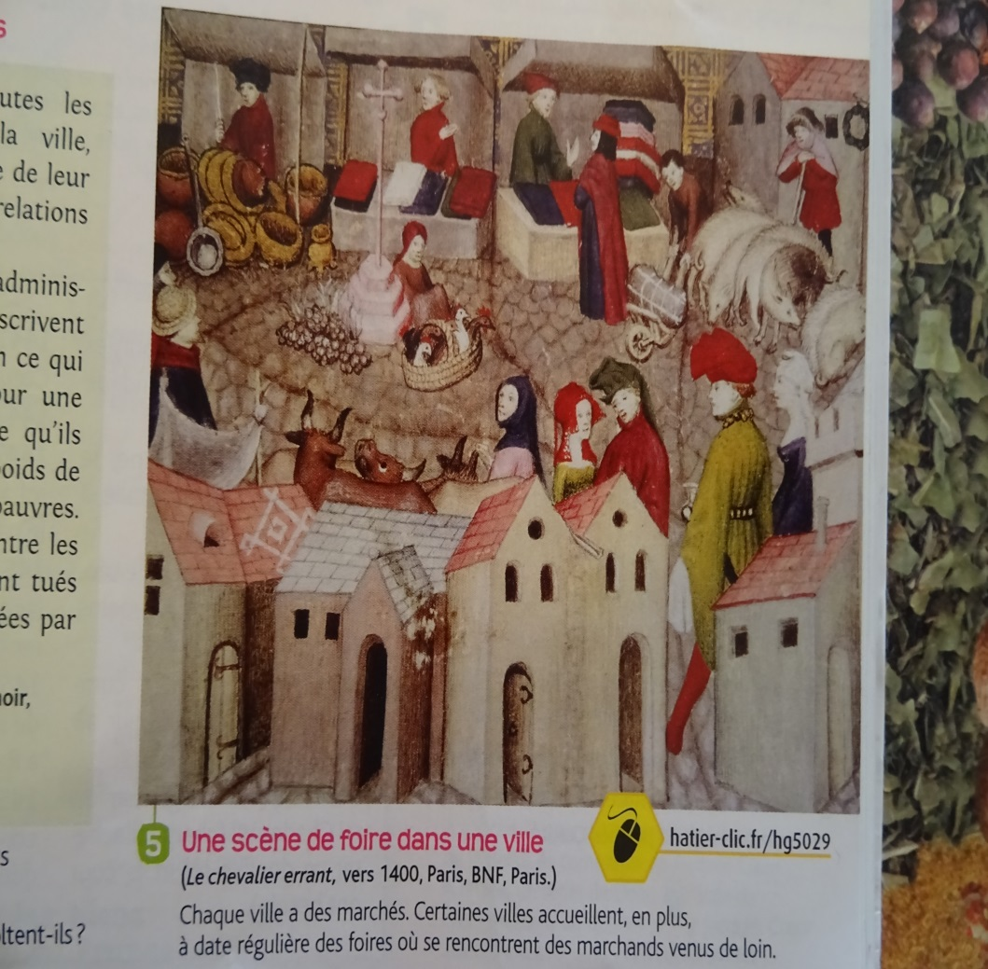
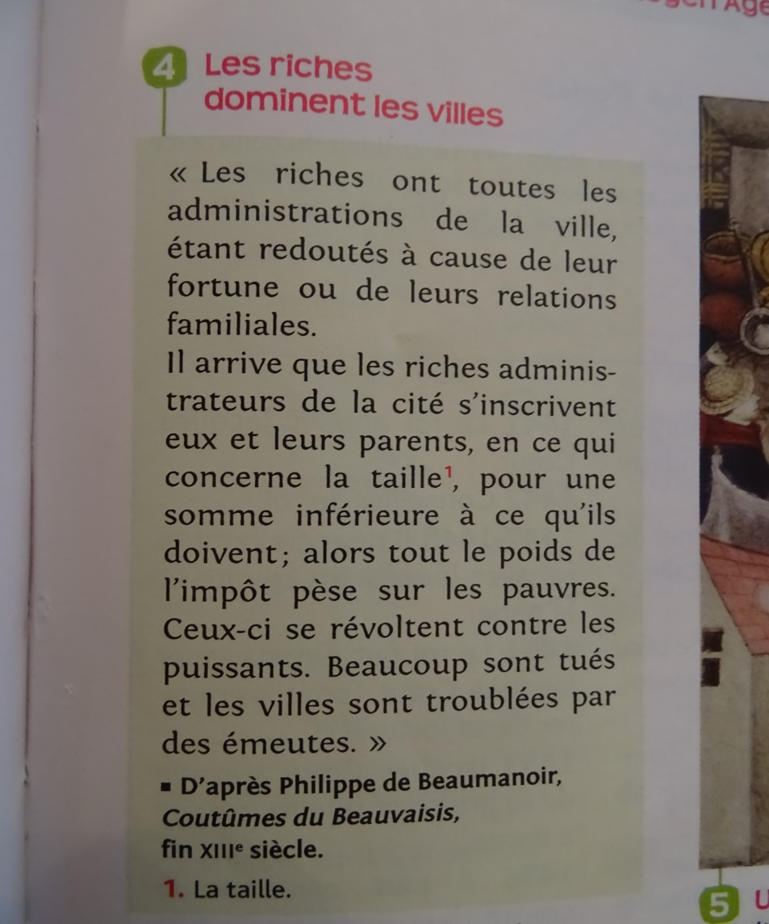
Questions:
Qu’est-ce qu’une foire? Qui gouverne la ville?

Slide 10
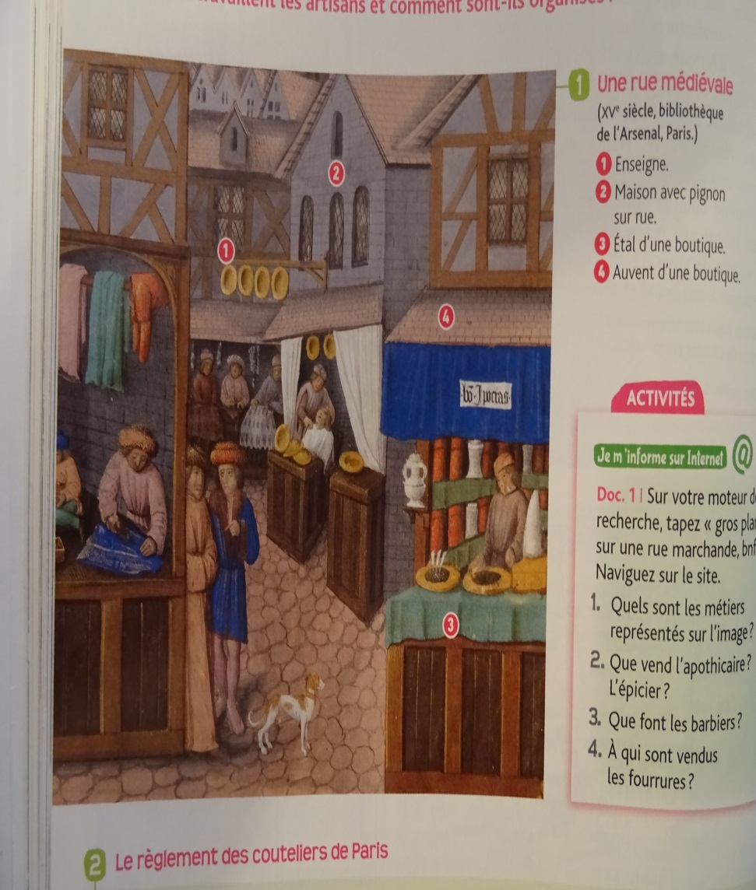
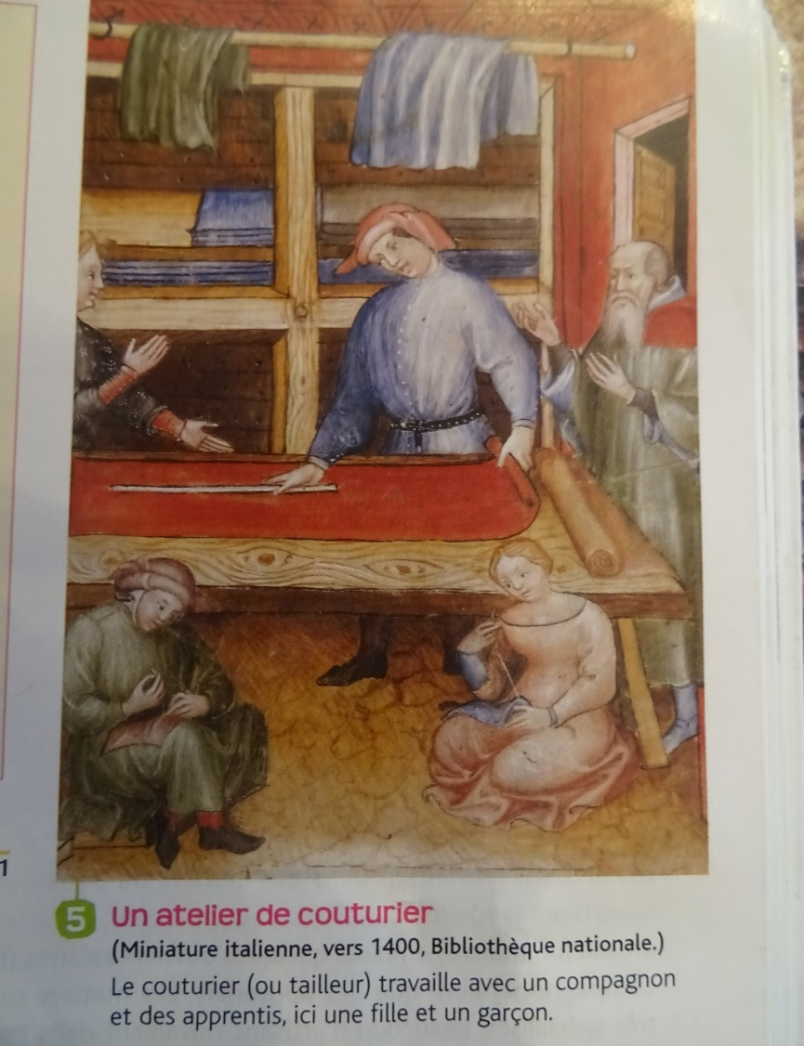
COMPETENCES SOCLE COMMUN :
Je pratique différents langages (décrire le travail des artisans au Moyen-Age) D 1, 2, 4
Question:
A partir des documents 8 et 9, décrivez le travail des artisans au Moyen-Age

Slide 11
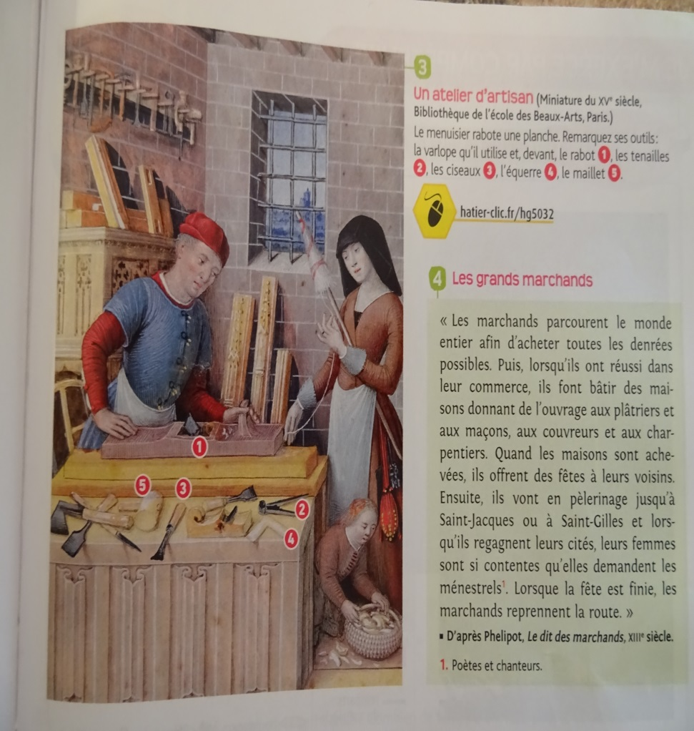
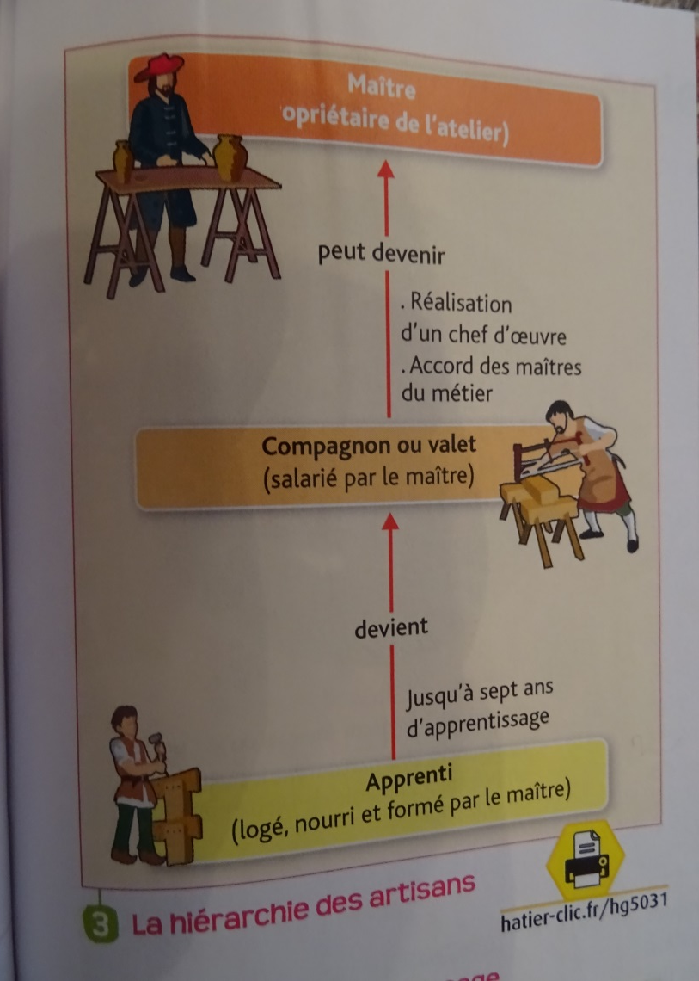

Slide 12
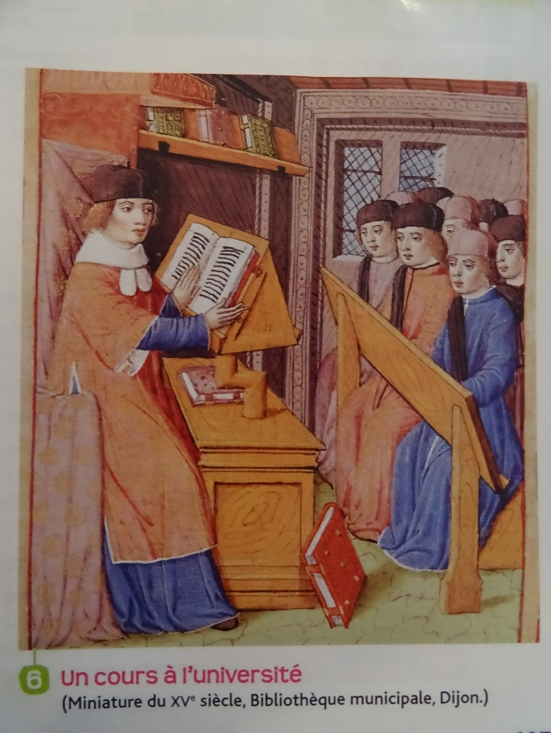
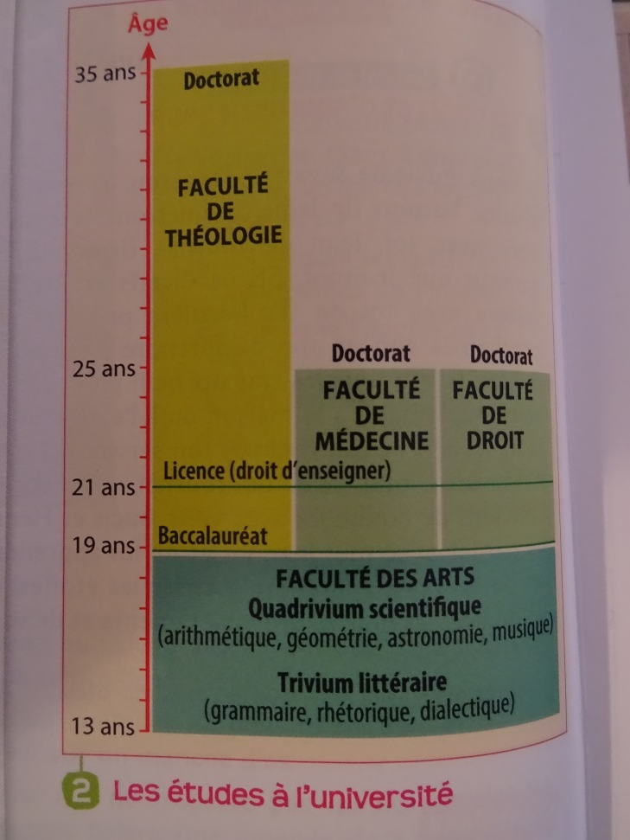
Questions:
Quelle est la place de l’enseignement?

Slide 13
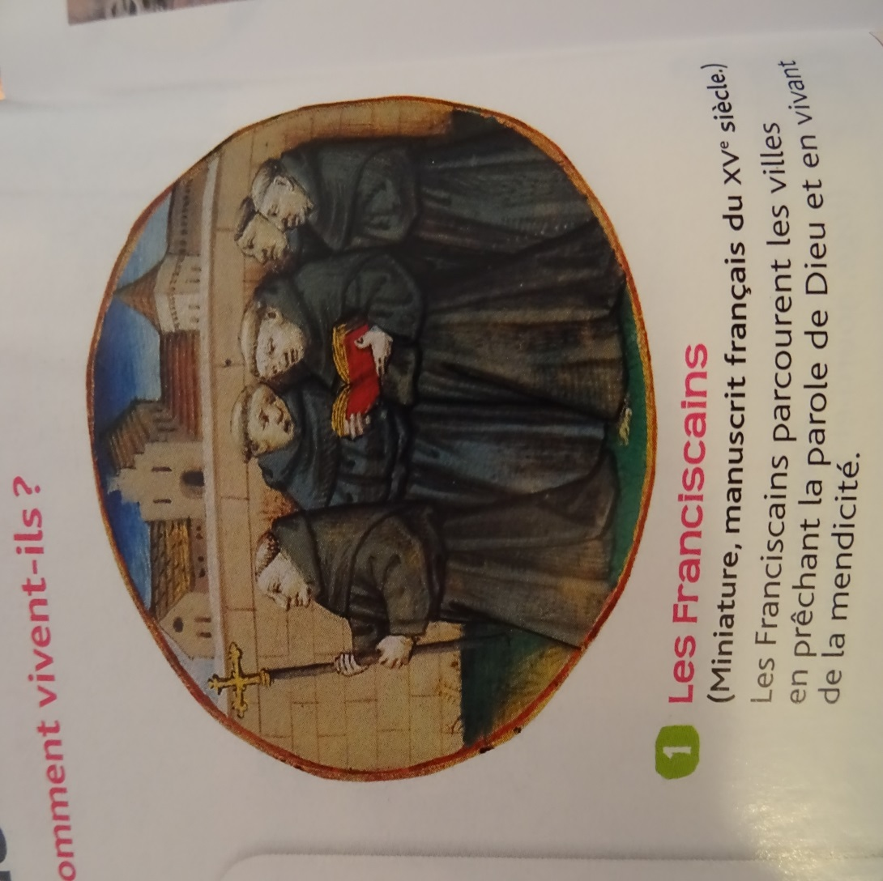
Question:
Que font les moines?

